Slide 1
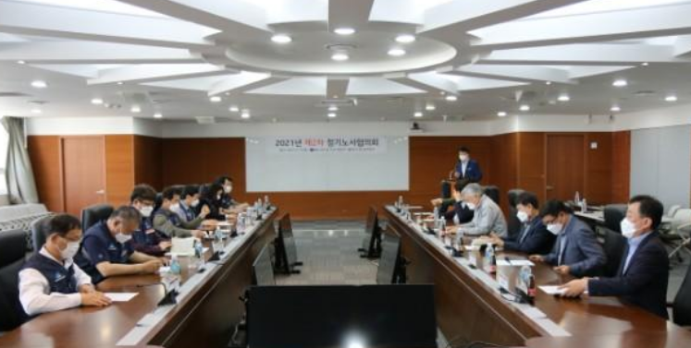
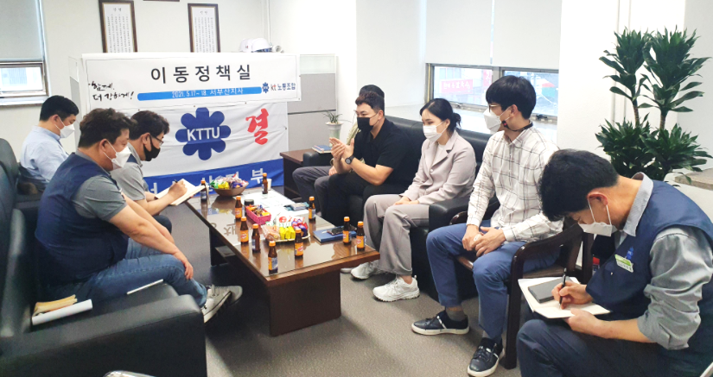
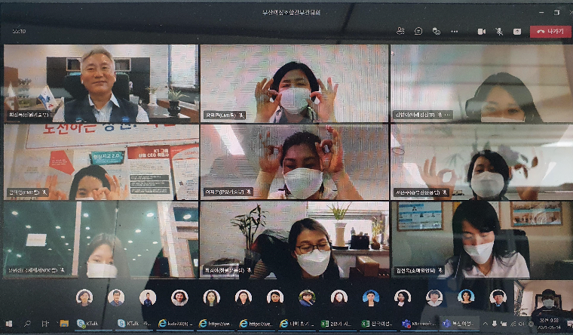
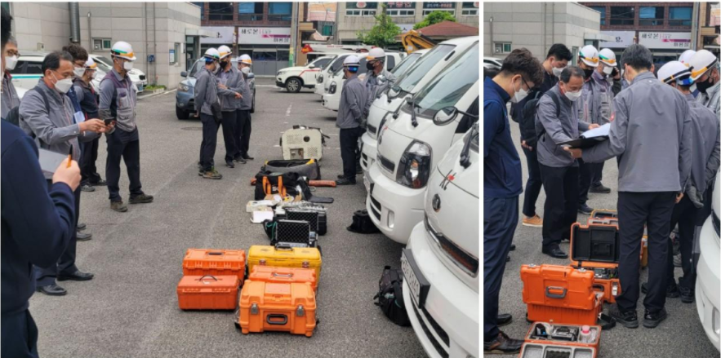
부산지방본부소식
[제21-3호] 부산지방본부
노사협의회 개최
찾아가는 이동정책실
노사협의회 의결사항으로 ‘노후 옷장 교체, 동래빌딩 쉼터활용, 업무용차량 타이어 교체 프로세서 정리’가 협의 완료 되었다.
의결사항 외 이식원위원장은 올레TV탭 판매를 우려하며 조합원 불만을 최소화 할 수 있도록 요청하였다. 그리고 본부/ 지사 주관 회의가 너무 많음을 언급하며 회의 및 보고문화의 변화가 필요함을 강조하였다.
찾아가는 노동조합 이동정책실이 부산지방본부를 찾아 현장작업에 참여하고 조합원들의 다양한 의견을 수렴 하였다.
현장에서의 고충을 빠르게 파악하고 해소하기 위함이다.그리고 조합원의 업무 이해와 고충을 체험 함으로써 현장의 개선사항을 노동조합 정책에 반영할 방침이다.
여성부장 간담회
노〮사 합동 공기구/안전장구 실태조사
중앙본부는 여성부장들과 노동조합 현안공유와 여성조합원 위상제고를 위한 방안을 논의하였다.
그리고 각 지부별 상정한 안건의 진행사항 에 대해 설명을 하고 대화를 진행 하였다.
현장근무 조합원 안전확보를 위하여 ‘2021년도 현장분야 선로공기구류/안전장구류의 지급 및 노후 실태조사’를 노사합동으로 실시 하였다.

